Slide 1
S.I.U (School Intelligent USB)
조명 : Code Breakers
조장 : 최 영
조원 : 박광열
정우창
성연상

Slide 2
Contents
Introduction
Related Solution
Our Solution
System Architecture
Conclusion

Slide 3
Introduction

Slide 4
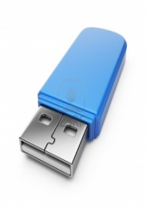
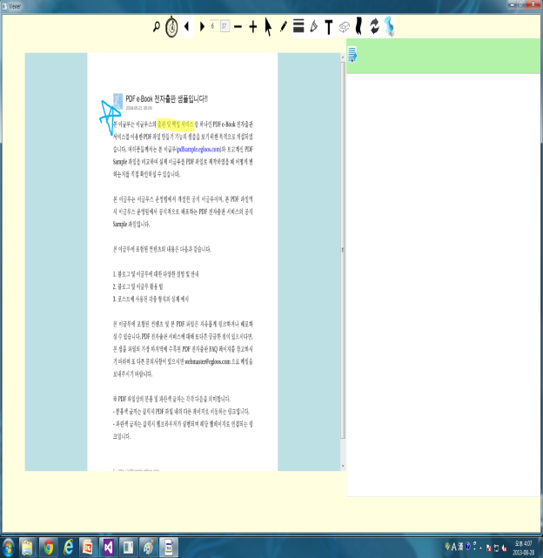
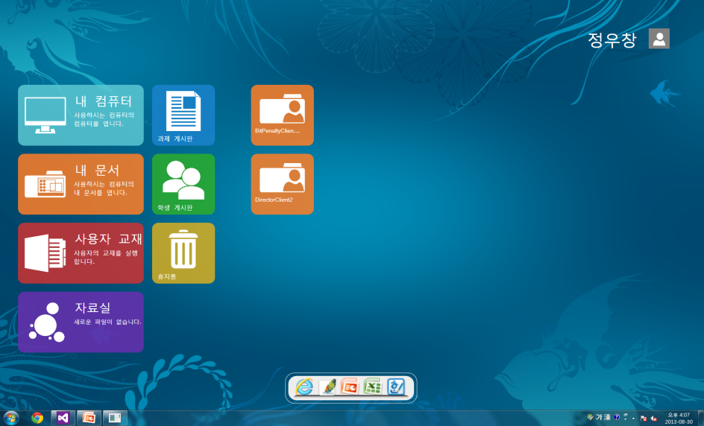

Introduction

Slide 5
Related Solution

Slide 6

Related Solution
성균관대 S-Note
태블릿 pc를 통한 수업진행
문서 동기화
실시간 학생 평가 기능

Slide 7

Related Solution
전자 칠판과 태블릿 pc 그리고 스마트
TV를 통한 수업진행
화면 공유
학생관리 가능
삼성
스마트 스쿨

Slide 8
Our Solution

Slide 9
Our Solution
절감성
교재 이북화에 따른 비용 감소
전자기기 최소화에 따른 비용감소
Xml 활용으로 인한 라이선스 비용 절감
편의성
기존 pc의 바탕화면과 유사한 UI 제공으로
인한 편의성 증대
휴대성
타 전자기기에 비해 가벼운 USB
교재를 USB에 담음으로써 교재의 휴대성 증대

Slide 10

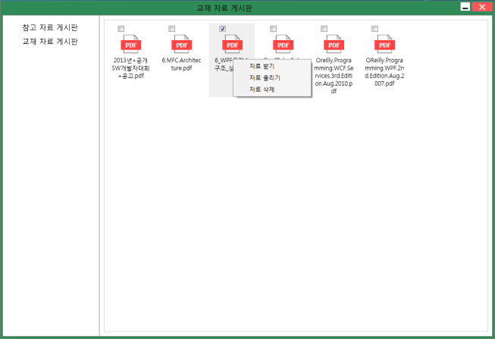
Our Solution
바탕화면
뷰어
데이터 공유
School Intelligent
USB

Slide 11
Architecture

Slide 12
Architecture
Client
UI Module
Member
WallPaper
Viewer
Manager
Communication
CMember
CWallPaper
CViewer
Member
Add
Member
Login
Wallpaper
Info
Wallpaper
Change
Edit
Auto
Save
Upload

Slide 13
Architecture
Server
Communication
Manager
Member
WallPaper
Viewer
XML
Server Folder

Slide 14
Conclusion

Slide 15
Conclusion
결론
1. 개인별 바탕화면(편리성 증대)
2. 교,강사 및 학생간의 데이터 공유
3. 편리하게 문서를 볼 수 있는 뷰어
4. USB를 활용한 데이터 저장 및 백업

Slide 16
Conclusion
개선 방향
다양한 문서를 출력할 수 있는 뷰어
강사의 화면 녹화 및 전송
UI Design 개선
바탕화면 기능 개선 및 추가

Slide 17
References
http://www. codeproject.com/
http://www.stackoverflow.com/
http://www.hoons.kr/
사이트
개발환경
OS : Windows 7 / NET FrameWork4.0
Language : C#
Tool : Microsoft Visual Studio 2012, WPF,WCF

Slide 18
Thank You.

